Slide 1
Moduł 4
Dobrostan Psychiczny
www.digiworkwell.eu

Slide 2
SPIS TREŚCI
01
Cele nauczania
02
Dobrostan psychiczny w miejscu pracy
03
Głębsze spojrzenie na cyfrowe przeciążenie i technostres
04
Równowaga między pracą a życiem prywatnym
05
Ochrona przed negatywnym wpływem technologii
06
Case studies i ćwiczenia

Slide 3
ROZDZIAŁ
01
CELE NAUCZANIA

Slide 4
Po ukończeniu tego modułu:
Zrozumiesz znaczenia zdrowia psychicznego w miejscu pracy i jak może ono wpływać na wydajność
Zrozumiesz na czym polega cyfrowe przeciążenie i nauczysz się określić strategie, jak sobie z nim poradzić
Będziesz mieć okazję zastanowić się się nad swoją relacją z urządzeniami cyfrowymi przez narzędzie Digital Well
4

Slide 5
ROZDZIAŁ
02
DOBROSTAN PSYCHICZNY W MIEJSCU PRACY

Slide 6
WSTĘP DO ZDROWIA PSYCHICZNEGO
„Zdrowie psychiczne jest równie ważne dla naszego dobrego samopoczucia, jak zdrowie fizyczne” stwierdziła Ursula von der Leyen, przewodnicząca Komisji Europejskiej podczas Konferencji w sprawie przyszłości Europy, 2023
Zdrowie psychiczne jest niezbędne dla jakości cyfrowego życia zawodowego.
Kiedy dana osoba jest w dobrej kondycji psychicznej, ma pozytywne nastawienie, może wykonywać codzienne zadania i obowiązki oraz utrzymywać relacje zawodowe ( Dr. Dempster, 2022)
6
Notes:
Source:
https://ec.europa.eu/commission/presscorner/detail/en/ip_23_3050
Girolimon, M. (2022). Why is mental health important?. Southern New Hampshire University.
https://www.snhu.edu/about-us/newsroom/education/why-is-mental-health-important

Slide 7
Przyszłość pracy: rozwój pracy cyfrowej
According to the World Economic Forum (2023), technology adoption and digitalisation will be a key driver of business transformation in the future. This will lead to a continuous rise of telecommuting jobs and rapid use of digital technologies in the workplace and will have an impact on employees’ mental health.
Human and work performance and mental health go hand in hand. Prioritizing mental health of employees is critical in every organisation, schools, company and institutions.

Slide 8
Korzyści ze zdrowia psychicznego G.O.O.D i jego wpływ na pracowników
Dobry stan zdrowia psychicznego pracowników ma wiele zalet:
G – ain Wzrost koncentracji i motywacji do pracy, zwiększając w ten sposób poziom produktywności pracowników
0 – perate pozytywne nastawienie do radzenia sobie ze stresem związanym z codzienną pracą w szybko zmieniającym się krajobrazie cyfrowym
0 – pen otwartość na współpracę i kontakt z kolegami online i offline, co może przyczynić się do budowy silniejszego zespołu i komunikacji w miejscu pracy
D- evelop rozwijanie ogólne poczucia równowagi i dobrego samopoczucia, które prowadzi do zwiększenia zdolności poznawczych do uczenia się i lepszego procesu podejmowania decyzji w miejscu pracy

Slide 9
Dlaczego cyfrowy dobrostan jest ważny?
Zwiększone wykorzystanie technologii może być bezpośrednio powiązane z kwestiami zdrowia psychicznego i zaburzeniami w zachowaniu człowieka. Nadmierne korzystanie z technologii w miejscu pracy może prowadzić do wypalenia zawodowego. Pracodawcy mogą przyjąć narzędzia i praktyki, które moderują korzystanie z technologii w celu promowania zdrowszego życia i pracy.
Cyfrowy dobrostan ma kluczowe znaczenie dla firm, ponieważ wpływa na wydajność pracowników, ich zdrowie i satysfakcję z pracy. Priorytetowe traktowanie cyfrowego dobrostanu pomaga utrzymać produktywność, zmniejsza ryzyko wypalenia zawodowego i sprzyja pozytywnej kulturze pracy. Firmy, które wspierają cyfrowy dobrostan, przyciągają i zatrzymują talenty, promują innowacje i zapewniają zdrową równowagę między życiem zawodowym a prywatnym. Wdrażając strategie, które zachęcają do zrównoważonego korzystania z technologii cyfrowych i zapewniają przerwy, organizacje mogą stworzyć bardziej zaangażowaną, produktywną i odporną siłę roboczą.

Slide 10
JOMO: Badania nad cyfrowym dobrostanem
Według badań przeprowadzonych przez zespół androidowy na 112 uczestnikach w Chinach, Japonii, Singapurze, Szwecji i USA w ciągu dwóch lat, okazało się, że urządzenia mobilne generują stres i niezdrowe relacje z urządzeniem cyfrowym (Aranda, 2018).
"To jak więzienie. Można zatracić się w telefonie i nie wyjść z niego. Media społecznościowe, gry, bycie dostępnym [dla innych] przez cały dzień... nie możesz uciec". Po drugie, ludzie czują, że istnieje społeczny obowiązek szybkiego odpowiadania na wiadomości i bycia dostępnym przez cały czas: "Mój telefon jest jak małe zwierzątko - chodzi ze mną od pokoju do pokoju.
Notes:
Source: https://blog.google/products/android/search-jomo-new-research-digital-wellbeing/

Slide 11
JOMO: Badania nad cyfrowym dobrostanem
Jednym ze skutecznych sposobów na ułatwienie zdrowych relacji z urządzeniami cyfrowymi, takimi jak telefony komórkowe, jest monitorowanie czasu spędzanego na telefonach/laptopach.
Możesz poszukać narzędzi takich jak cyfrowy licznik czasu. Kiedy ludzie są świadomi informacji na temat własnego użytkowania, utoruje to drogę do refleksji i działań mających na celu poprawę.
Notes:
Source: https://blog.google/products/android/search-jomo-new-research-digital-wellbeing/

Slide 12
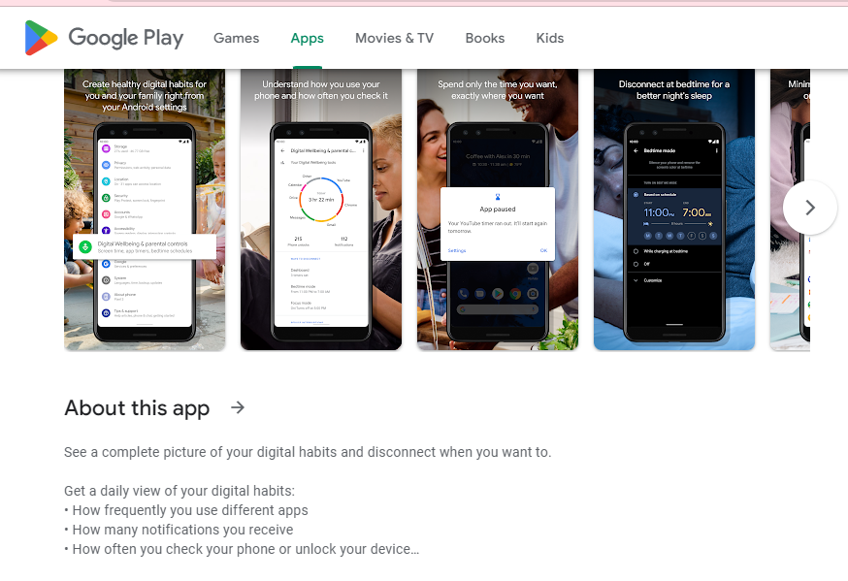
Przykład: Aplikacja Digital Well Being
Notes:
Further links: https://www.androidauthority.com/best-digital-wellbeing-apps-android-3063173/

Slide 13
ROZDZIAŁ
03
Głębsze spojrzenie na cyfrowe przeciążenie i stres związany z technostresem

Slide 14
Cyfrowe przeciążenie w miejscu pracy
Ponieważ technologia sprawia, że ​​jesteśmy coraz bardziej połączeni, rośnie obawa przed przeciążeniem cyfrowym w miejscu pracy.
Przeciążenie cyfrowe ma miejsce wtedy, gdy mamy do czynienia ze zbyt dużą ilością informacji z urządzeń cyfrowych. To przeciążenie ma miejsce wtedy, gdy ilość komunikacji przekracza nasze możliwości jej przetworzenia.
Cyfrowe przeciążenie to forma wyczerpania poznawczego wynikająca z ciągłego bombardowania przerwami w postaci powiadomień, e-maili, wiadomości błyskawicznych i SMS-ów.
Te rozpraszacze zakłócają przepływ pracy i tok myślenia, utrudniając skupienie. Może to prowadzić do technostresu, który odnosi się do niezdolności jednostki do radzenia sobie z wymaganiami związanymi z technologią w środowisku pracy.
Niedawne badanie Eurofound (2020) potwierdza powyższe. Na przykład bardzo zdalni pracownicy zgłaszają wyższy poziom niepokoju, stresu i zmęczenia niż ich koledzy pracujący w biurze.

Slide 15
Diagnozowanie wypalenia cyfrowego
Poniżej przedstawiono oznaki i symptomy wskazujące, że pracownik doświadcza wypalenia cyfrowego (Meyer, G, 2023):
• Pesymistyczne podejście do życia i pracy
• Niepokój społeczny
• Depresja
• Niepokój lub trudności z zasypianiem
• Zmniejszone zainteresowanie i motywacja do pracy
• Uczucie stresu i obaw o pracę
• Spadek wydajności pracy
• Niska jakość wyników pracy
Notes:
Source:
Meyer,G (2023). What is Digital Overload and How to Prevent it?
https://nbold.co/what-is-digital-overload-and-how-to-prevent-it/

Slide 16
7 oznak wyczerpania pracowników zdalnych
Oto siedem rzeczy, które mogą wskazywać na to, że pracownik czuje się wyczerpany pracą:
1. Nie dotrzymuje terminów lub wykonuje pracę poniżej standardów
2. Przestaje oferować swój wkład
3.Dzwoni na chorobowe lub zmienia swój harmonogram
4. Nie wchodzi w interakcje ze współpracownikami
5. Nieobecność na spotkaniach
6. Rozmawia tylko o pracy
7. Nie jest zainteresowany rozwojem kariery

Slide 17
Czynniki cyfrowego wypalenia i stresu
1. Izolacja: Jednym ze znaczących wyzwań związanych z pracą zdalną jest potencjalne poczucie izolacji. Pracownikom zdalnym często brakuje swobodnych interakcji i koleżeństwa, które towarzyszą środowisku biurowemu. Ten brak interakcji twarzą w twarz może prowadzić do poczucia samotności, odłączenia i bycia poza pętlą, z których wszystkie mogą osłabić poczucie przynależności pracownika i jego zaangażowanie w zespół i organizację.
2. Przepracowanie: Bez jasnej struktury środowiska biurowego i tradycyjnych godzin pracy, pracownicy zdalni mogą pracować poza standardowymi godzinami. Zacierające się granice między "czasem pracy" a "czasem osobistym" mogą prowadzić do przedłużających się okresów pracy, z niewielką ilością odpoczynku, powodując zmęczenie, stres i ostatecznie wypalenie.

Slide 18
Czynniki cyfrowego wypalenia i stresu
3. Brak granic: W pracy zdalnej granica między życiem zawodowym a osobistym często się zaciera. Ta sama przestrzeń jest wykorzystywana zarówno do pracy, jak i relaksu, co prowadzi do trudności w psychicznym oderwaniu się od pracy. Bez tych granic pracownicy mogą czuć, że są "zawsze włączeni", co prowadzi do wyczerpania i zmniejszonej zdolności do relaksu i regeneracji.
4. Wyzwania komunikacyjne: Skuteczna komunikacja staje się jeszcze ważniejsza w pracy zdalnej. Jednak bez interakcji twarzą w twarz istnieje większe prawdopodobieństwo błędnej komunikacji. Podczas wirtualnych spotkań łatwiej jest przeoczyć niewerbalne sygnały, takie jak mowa ciała lub ton głosu, co może prowadzić do nieporozumień. Istnieje również możliwość, że poczujesz się pominięty w istotnej komunikacji, nie będziesz informowany o zmianach lub przegapisz spontaniczne sesje burzy mózgów, które odbywają się organicznie w biurze.

Slide 19
Weź udział w badaniu Digital Wellbeing Assessment!
Cyfrowe przeciążenie i technostres mogą wynikać z kilku typowych przyczyn. W ramach projektu DigiWorkWell opracowaliśmy ocenę cyfrowego dobrostanu, która zapewni Ci dostosowane do Twoich potrzeb wyniki dotyczące tego, jak Twoja organizacja radzi sobie z cyfrowym dobrostanem.
Kliknij tutaj, aby uzyskać link do oceny

Slide 20
Zarządzanie cyfrowym przeciążeniem i stresem
Poniżej znajduje się sześć sposobów na zmniejszenie cyfrowego przeciążenia u siebie i swoich pracowników:
Wyznacz wyraźne granice
Zachęcaj pracowników zdalnych do ustanowienia i utrzymywania wyznaczonego miejsca pracy, ustalania konkretnych godzin pracy i informowania o nich rodziny lub współlokatorów. Pozwala to na oddzielenie "czasu pracy" od "czasu osobistego".
Zachęcaj do interakcji społecznych
Samotność może przyczynić się do wypalenia zawodowego. Stwórz pracownikom zdalnym możliwości nawiązywania kontaktów, takie jak wirtualne przerwy na kawę, działania integracyjne lub kanały czatu poświęcone tematom niezwiązanym z pracą.
Promuj regularne przerwy
Robienie krótkich przerw w ciągu dnia może być odświeżające. Stosuj techniki takie jak Technika Pomodoro, w której praca podzielona jest na krótkie interwały (np. 25 minut), po których następuje 5-minutowa przerwa.
Zapewnienie zasobów zdrowia psychicznego
Upewnij się, że pracownicy zdalni mają dostęp do zasobów zdrowia psychicznego lub usług doradczych. Regularnie udostępniaj wskazówki dotyczące utrzymania dobrego samopoczucia psychicznego
Regularne spotkania kontrolne
Przełożeni powinni planować regularne spotkania kontrolne z pracownikami zdalnymi, nie tylko w celu omówienia pracy, ale także w celu oceny ich samopoczucia i radzenia sobie. Wysłuchanie ich obaw i zapewnienie wsparcia może mieć znaczący wpływ na ich samopoczucie.
Elastyczne harmonogramy
Każdy ma inny czas szczytowej produktywności. Umożliwienie elastycznych godzin pracy może pomóc pracownikom zarządzać swoją energią i dostosować harmonogramy pracy do ich osobistego rytmu.

Slide 21
Wideo: Jak radzić sobie z cyfrowym przeciążeniem
.
Notes:
Link:
https://www.youtube.com/results?search_query=strategies+to+fight+digitial+overload

Slide 22
ROZDZIAŁ
04
Równowaga między pracą a życiem prywatnym

Slide 23
Równowaga między życiem zawodowym a prywatnym w erze cyfrowejigital Era
W erze cyfrowej, w której technologia wkracza w każdą część naszego życia, a dostęp do niej jest możliwy zawsze i wszędzie, znalezienie równowagi między zdrowiem a pracą stało się nie lada wyzwaniem. Według Rosena, pioniera w dziedzinie "psychologii technologii":
"Tak wiele innowacji technologicznych poprawiło nasze życie na niezliczone sposoby, ale grożą one również przytłoczeniem zakłóceniami funkcjonowania naszego mózgu ukierunkowanego na cel. Zakłócenia te mają szkodliwy wpływ na nasze poznanie i zachowania w codziennych czynnościach. Wpływają na każdy poziom naszego myślenia, od postrzegania, podejmowania decyzji, komunikacji, regulacji emocji i pamięci".
Notes:
Source:
Bishop I (2022). Digital Exhaustion: Redefining work-life balance
https://enterprisersproject.com/article/2022/5/digital-exhaustion-work-life-balance
PAW Research Center (2021). The Internet and the Pandemic
https://www.pewresearch.org/internet/2021/09/01/the-internet-and-the-pandemic/

Slide 24
Równowaga między życiem zawodowym a prywatnym w erze cyfrowej: 3 wskazówki
Dlatego tworzenie strategii zarządzania równowagą między życiem zawodowym a prywatnym jest kolejnym krokiem w kierunku dobrego zdrowia psychicznego. Poniższe wskazówki pochodzą od dr Kokshaginy, pracownika naukowego zajmującego się innowacjami i przedsiębiorczością na Uniwersytecie RMIT.
Przestań wykonywać wiele zadań jednocześnie. Skup się na jednym. Badania wykazały, że im częściej zmieniamy zadania, tym bardziej tracimy koncentrację na wykonywanej pracy.
Stwórz blokady czasowe dla określonych zadań. Eksperymenty behawioralne wykazały, że sprawdzanie wiadomości e-mail w krótkich okresach czasu (bloki czasowe) powoduje mniejszy stres i zwiększa koncentrację.
3. Ogranicz niepotrzebną komunikację. Pamiętaj, że zbyt wiele informacji rozprasza uwagę.
Notes:
Source:
Kokshagina,O (2021). Too much information: The COVID work revolution has increased digital overload.
https://www.rmit.edu.au/news/all-news/2021/jan/digital-overload

Slide 25
Wskazówki dotyczące wyłączania się podczas pracy cyfrowej
1. Nie dodawaj pracy do swojego telefonu
Chociaż może się to wydawać trudne, istnieje tak wiele sposobów, w jakie twoi koledzy mogą się z tobą skontaktować, że naprawdę nie musisz mieć wszystkiego z pracy na swoim telefonie.
Spróbuj wylogować się z poczty e-mail i uzyskiwać do niej dostęp tylko w godzinach pracy. Za każdym razem, gdy wysyłamy wiadomość e-mail, zazwyczaj nie oczekujemy natychmiastowej odpowiedzi, więc z przyjemnością poczekamy na nią do następnego dnia roboczego.

Slide 26
Wskazówki dotyczące wyłączania się podczas pracy cyfrowej
2. Włącz „nie przeszkadzać”
Ponieważ zbyt wiele powiadomień jest jednym z najczęstszych problemów, które mogą powodować wypalenie cyfrowe, jedną z najlepszych technik zmniejszania technostresu jest wyłączenie powiadomień push w telefonie. Ustawienie "nie przeszkadzać" również wyłącza powiadomienia.
Pójdźmy o krok dalej, aby pomóc ci się wyłączyć - użyj ustawienia "nie przeszkadzać" w telefonie. Możesz zdecydować, co ma być wyłączone, aby nie przegapić ważnych połączeń telefonicznych, ale może też blokować powiadomienia o SMS-ach, aplikacjach i e-mailach.

Slide 27
Wskazówki dotyczące wyłączania się podczas pracy cyfrowej
3. Zminimalizowana dyskusja na temat pracy w domu
Poza ograniczeniem powiadomień o pracy wymagających uwagi, istnieją inne strategie, aby wyłączyć się i stać się bardziej obecnym w domu.
Korzystne może być krótkie omówienie dnia po powrocie do domu. Chociaż dzielenie się codziennymi doświadczeniami jest naturalne, ważne jest, aby rozpoznać, w jaki sposób niektóre rozmowy w pracy mogą wywoływać stres lub negatywne nastawienie.
Po szczególnie trudnych lub stresujących dniach, powracanie do tych chwil może nieumyślnie przenieść negatywną energię do domu. Zaleca się ograniczenie dyskusji związanych z pracą w domu, aby zachować separację i pomóc w oderwaniu się od pracy.

Slide 28
Wskazówki dotyczące wyłączania się podczas pracy cyfrowej
4. Opracowanie wieczornego rytuału
Uważność może pomóc złagodzić niektóre stresy, z którymi mamy do czynienia w pracy, ale czasami są inne rzeczy, które możemy zrobić, aby zmniejszyć wpływ technologii. W takim przypadku warto poświęcić czas na zrobienie czegoś innego, niezależnie od tego, czy są to nowe zajęcia lub hobby, wieczorne bieganie, czy po prostu nowy rytuał w domu.
Każdy ma wrażenie, że nie jest w stanie zmieścić więcej w swoim dniu, ale prawda jest taka, że jeśli naprawdę chcesz, znajdziesz czas.

Slide 29
Prawo do rozłączenia
Technologie cyfrowe umożliwiły wielu pracownikom wykonywanie pracy w dowolnym czasie i miejscu, co ma swoje zalety i wady.
Prawo do bycia offline to proponowane prawo człowieka dotyczące zdolności ludzi do odłączenia się od pracy, a przede wszystkim do nieangażowania się w komunikację elektroniczną związaną z pracą, taką jak e-maile lub wiadomości w godzinach wolnych od pracy.
Nowoczesne środowisko pracy zostało drastycznie zmienione przez nowe technologie komunikacyjne i informacyjne. Granica między życiem zawodowym a domowym skurczyła się wraz z wprowadzeniem narzędzi cyfrowych do zatrudnienia. Każdy kraj przestrzega prawa do bycia offline, a niektóre z nich nie mają konkretnych przepisów odnoszących się do tej kwestii.
Kliknij tutaj, aby zobaczyć, jak różne kraje UE podchodzą do prawa do bycia offline.

Slide 30
ROZDZIAŁ
05
Ochrona przed negatywnym wpływem technologii

Slide 31
Wyposażenie nas przeciwko negatywnym skutkom technologii
Chociaż bardzo łatwo jest skupić się na negatywnych aspektach technologii cyfrowych, są one istotną częścią współczesnego życia. Większość z nas będzie korzystać z wielu technologii cyfrowych podczas wykonywania codziennych zadań.
Ważne jest, aby wyposażyć się w prawidłowe zrozumienie zagrożeń związanych z technologią cyfrową, ale ważne jest również, aby mieć techniki i metody zapewniające dalsze korzystanie z technologii cyfrowych w bezpieczny sposób.

Slide 32
Cyfrowe rozproszenie uwagi
Cyfrowe rozproszenie uwagi ma miejsce, gdy użytkownik korzysta z urządzenia cyfrowego (smartfona, laptopa, tabletu) podczas wykonywania innej czynności. Występuje, gdy urządzenia cyfrowe są używane do czynności niezwiązanych z czasem zajęć lub pracy. Często obejmuje to wysyłanie wiadomości tekstowych, e-maili, surfowanie po Internecie, korzystanie z mediów społecznościowych i granie w gry.
Ze względu na cyfryzację, którą przyniosła pandemia, łatwo jest wpaść w nawyk sprawdzania telefonu podczas pracy.
Jednym z najlepszych sposobów radzenia sobie z cyfrowym rozproszeniem uwagi jest tymczasowe odłączenie się od technologii, co prowadzi do mniejszej liczby cyfrowych zakłóceń.
Podczas gdy zdolność do wielozadaniowości jest postrzegana jako pozytywna cecha dla wielu osób, jest ona również głównym źródłem stresu wywołanego przez technologię cyfrową, który można kontrolować, gdy tylko nabierzemy nawyku robienia przerw.
Przyjrzyjmy się niektórym badaniom przeprowadzonym w USA, aby pomóc w zarządzaniu cyfrowym rozproszeniem uwagi.

Slide 33
Ustalenia dotyczące cyfrowego rozproszenia uwagi
Oto kilka zaskakujących wniosków z badań przeprowadzonych w celu pomocy pracownikom z cyfrowym rozproszeniem uwagi:
20% pracowników chce, aby pracodawca pomógł im kontrolować cyfrowe rozproszenie uwagi podczas pracy.
25% pracowników przemysłowych chce, aby pracodawca pomógł im w tym zakresie.
Ponad 50% pracowników, którzy pracują z domu na COVID, twierdzi, że spędzają nawet więcej czasu niż w godzinach pracy na kontaktach towarzyskich z rodziną i przyjaciółmi za pośrednictwem mediów społecznościowych, SMS-ów, e-maili i połączeń telefonicznych.
Przeciętny pracownik spędza 2,6 godziny dziennie na dostępie do treści cyfrowych, które nie są związane z jego pracą.

Slide 34
Wyniki badań nad cyfrowym rozproszeniem uwagi
Here are some surprising findings from research conducted to help workers with digital distraction:
26% say there have been accidents in their workplace caused by smartphone distraction​
58% said their employer has a policy restricting personal smartphone use during work hours
27% wish their employer would assist them in reducing their smartphone use during work hours
​​10% say there have accidents in their workplace caused by smartphone distraction

Slide 35
Co to jest rozpiętość uwagi?
Rozpiętość uwagi to czas, w którym dana osoba może skupić się na zadaniu, zanim poczuje potrzebę przerwy lub się rozproszy.
Czas ten może różnić się w zależności od osoby. Trudno jest określić dokładną ilość czasu, jaką dana osoba może poświęcić na skupienie uwagi, ponieważ zależy to od zakończenia zadania, a następnie od naturalnych zdolności poznawczych każdej osoby.
Upewnienie się, że pracownicy wykonują swoją codzienną pracę bez rozpraszania się, może poprawić produktywność i pomóc złagodzić objawy wypalenia i stresu.

Slide 36
Technologia cyfrowa i zakres uwagi
Technologia cyfrowa wpływa na koncentrację uwagi w różny sposób.
Większość badaczy twierdzi, że w takich sytuacjach nie chodzi o to, że pamięć staje się mniej efektywna, ale o to, że używamy jej w inny sposób.
Potencjalne inne szkodliwe skutki wydłużonego czasu pracy i korzystania z technologii obejmują nasilone objawy zaburzeń uwagi, upośledzoną inteligencję emocjonalną i społeczną, uzależnienie od technologii, izolację społeczną, upośledzony rozwój mózgu i zaburzenia snu.

Slide 37
Poprawa koncentracji uwagi u pracowników
Oto kilka wskazówek, jak pracownicy mogą poprawić swoją uwagę:
Ćwicz uważne słuchanie. Jednym ze sposobów na zwiększenie naszej uwagi jest ćwiczenie uważnego słuchania. Pomaga to zwiększyć zdolność umysłu do odbierania i przyswajania informacji.
Poświęć więcej czasu na czytanie. Innym sposobem na zwiększenie zdolności umysłu do koncentracji jest uważne czytanie.
Aktywność fizyczna. Innym sposobem na zwiększenie naszej uwagi jest umiarkowany wysiłek fizyczny.

Slide 38
Stres i utrata koncentracji
Brak koncentracji prowadzi do niemożności dotrzymania terminów, zwiększonej presji związanej z pracą, a tym samym do zwiększonego stresu i pogorszenia stanu zdrowia. Może być wiele powodów, dla których pracownicy tracą koncentrację.
Bardzo często stres może być powodem niezdolności do koncentracji. Może być wiele rzeczy w umyśle, które uniemożliwiają nam właściwą koncentrację.

Slide 39
Jak radzić sobie z utratą koncentracji
Po pierwsze, kluczem jest organizacja. Ustal priorytetową listę zadań, zaplanuj harmonogramy z wyprzedzeniem i wykonuj każde zadanie osobno.
Staraj się nie wykonywać wielu zadań jednocześnie. Zamiast tego skoncentruj się na najważniejszym zadaniu, zakończ je i przejdź do następnego. W ten sposób żadne zadanie nie zostanie odłożone na ostatnią chwilę.
Jeśli pracownicy nadal mają trudności ze skupieniem uwagi lub są rozproszeni, warto poświęcić im więcej czasu, aby upewnić się, że rozumieją, w jaki sposób mogą wykonać swoje zadania bez utraty koncentracji.

Slide 40
Wielozadaniowość
Wielozadaniowość wydaje się być świetnym sposobem na to, aby nie robić nic raz, ale badania pokazują, że nasz mózg nie jest tak dobry w radzeniu sobie z wieloma zadaniami, jak mogłoby się wydawać. W rzeczywistości niektóre badania sugerują, że wielozadaniowość może obniżyć naszą produktywność poprzez zmniejszenie zrozumienia, uwagi i ogólnej wydajności.
Ludzie, którzy pracują wielozadaniowo, są bardziej niestrudzeni i mogą mieć problemy ze skupieniem uwagi nawet wtedy, gdy nie pracują nad wieloma zadaniami jednocześnie.
Postępuj zgodnie z poniższymi prostymi krokami, aby dni pracy były mniej stresujące:
Wykonuj jedno zadanie na raz
Nie rozpoczynaj drugiego zadania przed zakończeniem pierwszego.
Zacznij od prostych i krótkich rzeczy
Trzymaj się z dala od telefonu podczas pracy lub wycisz go
Monitorowanie poziomu stresu i robienie przerw w razie potrzeby

Slide 41
ROZDZIAŁ
06
Case studies
i ćwiczenia

Slide 42
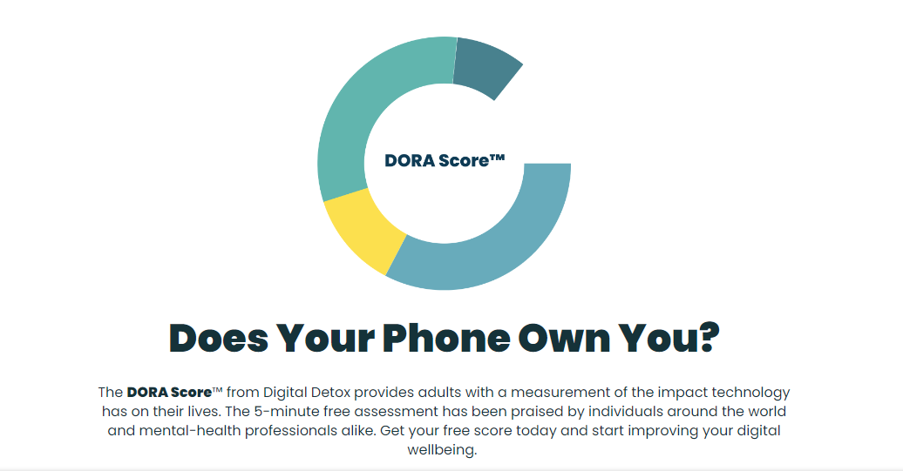
Ocena DORA: Czy Twój telefon należy do Ciebie?
.
Notes:
Link: https://www.digitaldetox.com/score/

Slide 43
"Digital Well Being polega na tworzeniu i utrzymywaniu zdrowych relacji z technologią" - Greta Rossi, współzałożycielka Recipes for Well Being.
43

Slide 44
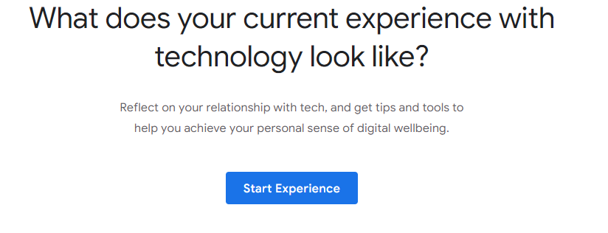
Ocena: Zastanów się nad swoimi nawykami
.
Notes:
Link: https://wellbeing.google/

Slide 45
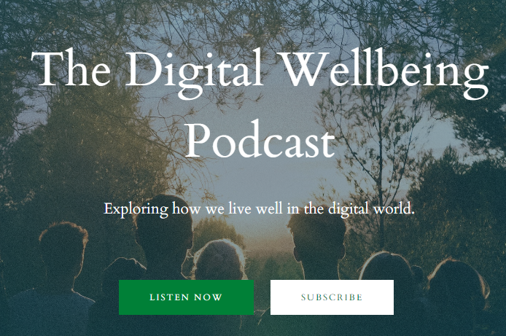
Posłuchaj podcastu Digital Well Being
.
Notes:
Link: http://thedigitalwellbeingpodcast.com/

Slide 46
Studium przypadku: Vodafone - "Dni cyfrowego detoksu"
Wprowadzenie
Technology 2 Client (T2C) to firma świadcząca usługi technologiczne z siedzibą w Barcelonie w Hiszpanii, specjalizująca się w rozwiązaniach IT i rozwoju oprogramowania. Działalność firmy rozpoczęła się w 2003 roku, a jej personel składa się głównie z konsultantów technologicznych o wysokim stopniu doświadczenia i specjalizacji. Kiedy pandemia COVID-19 zakłóciła tradycyjne praktyki pracy i wymusiła pracę zdalną, T2C stanęła przed wyzwaniem utrzymania spójności zespołu, morale i zaangażowania. Firma uznała znaczenie pozostawania w kontakcie i promowania pozytywnego środowiska pracy w tym trudnym czasie.
Wyzwanie
Wyzwanie stojące przed Vodafone było dwojakie. Po pierwsze, ciągłe korzystanie z urządzeń cyfrowych i presja bycia zawsze dostępnym doprowadziły do wzrostu wypalenia zawodowego i stresu wśród pracowników. Miało to wpływ nie tylko na indywidualne samopoczucie, ale także na ogólną produktywność i zadowolenie pracowników. Po drugie, Vodafone musiał znaleźć sposób na stworzenie zdrowszej równowagi między życiem zawodowym a prywatnym w branży znanej z szybkiego tempa i ciągłej aktywności. Wyzwaniem było znalezienie równowagi między utrzymaniem produktywności a zapewnieniem dobrego samopoczucia pracowników

Slide 47
Case Study: Vodafone- “Digital Detox Days”
Rozwiązanie
Innowacyjnym rozwiązaniem Vodafone było wprowadzenie dni "cyfrowego detoksu". Polityka ta zachęcała pracowników do korzystania z wyznaczonych dni wolnych od urządzeń cyfrowych związanych z pracą, w tym smartfonów, laptopów i tabletów. Celem było zapewnienie pracownikom przerwy od ciągłego natłoku cyfrowych powiadomień i umożliwienie im prawdziwego odłączenia się w czasie wolnym. Podczas tych dni detoksu pracownicy byli zachęcani do angażowania się w działania inne niż cyfrowe, spędzania czasu z rodziną i przyjaciółmi oraz skupienia się na swoim osobistym samopoczuciu.
Wdrożenie
Wdrożenie polityki "cyfrowego detoksu" w Vodafone było podejściem etapowym. Firma rozpoczęła od podniesienia świadomości na temat znaczenia cyfrowego dobrostanu i wyjaśnienia korzyści płynących z odłączenia się od urządzeń cyfrowych związanych z pracą. Dostarczyła wytyczne i zalecenia dla pracowników, jak skutecznie wykorzystać dni detoksu. Co ważne, Vodafone stworzył wspierającą kulturę, w której pracownicy nie byli karani za odłączenie się, a menedżerowie byli zachęcani do dawania przykładu poprzez uczestnictwo w inicjatywie.
W wyniku inicjatywy "Digital Detox" firma Vodafone odnotowała pozytywne rezultaty. Pracownicy zgłosili obniżony poziom stresu, lepszą równowagę między życiem zawodowym a prywatnym oraz lepsze ogólne samopoczucie. Firma zaobserwowała również zmniejszenie absencji związanej z wypaleniem zawodowym oraz wzrost morale i zaangażowania pracowników. Zaangażowanie Vodafone w walkę z wypaleniem cyfrowym poprzez innowacyjne polityki, takie jak "Digital Detox", pokazało ich zaangażowanie w dobre samopoczucie pracowników przy jednoczesnym utrzymaniu przewagi konkurencyjnej w branży telekomunikacyjnej.

Slide 48
Kluczowe wnioski
Zdrowie psychiczne i produktywność pracowników są ze sobą powiązane. Dobry stan zdrowia psychicznego zwiększa produktywność i ma długoterminowy pozytywny wpływ
Organizacje, szkoły, firmy powinny wzmocnić politykę zdrowia psychicznego i inwestować w programy dla swoich pracowników.

Slide 49
Kluczowe wnioski
Opracowanie strategii zarządzania swoim cyfrowym samopoczuciem w celu osiągnięcia dobrego stanu zdrowia psychicznego
W cyfrowym dobrostanie chodzi o równowagę i znalezienie zdrowej relacji z technologią i urządzeniami cyfrowymi.

Slide 50
„Zadbaj o swoje cyfrowe ja, aby twoje prawdziwe ja mogło się rozwijać” - Alexandra Samuel
50

Slide 51
Follow our journey!
www.digiworkwell.eu

